Slide 1
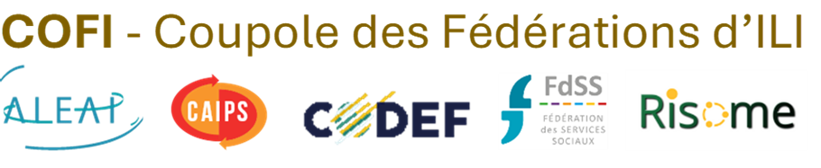
Le rôle des fédérations sectorielles Colloque du CAI - 18/04/2025

Slide 2
Types de fédérations
Au sein du monde associatif / du secteur à profit social, différence entre :
Fédération d’employeurs (patronale) :
Représente les affiliés dans leur rôle d’employeurs : dialogue social, CP, fonds sectoriels, législation travail, subventionnement emplois, statuts/barèmes travailleurs, RH, etc.
Articulations en entités englobantes - Exemples : Fesefa – CESSoC - UNIPSO…
Fédération sectorielle :
Couvre un domaine d’activités délimité et propose aux affiliés conseil (réglementaire, financier, administratif…), mise en réseau (échanges, projets…), mutualisations (outils, services…), défense des intérêts (des opérateurs, professionnels et publics) e.a. vis-à-vis des autorités de tutelle
Avec reconnaissance publique ou non, subventionnée ou non
Favorise la cohérence et la pertinence sectorielles (aux plans politique, réglementaire, administratif…)
Certaines fédérations cumulent les deux rôles

Slide 3

Genèse
Coupole née en 2024 à l’initiative des 5 fédérations d’ILI
Jusqu’à présent sans personnalité juridique ni financement propre
Le secteur ILI émerge d’initiatives citoyennes et associatives dont certaines étaient déjà actives et fédérées dans des secteurs connexes (exemples : CISP, service social…)
Progressivement, plusieurs fédérations préexistantes développent des services spécifiques ILI
Le réseau COPILI voit le jour
Plusieurs réformes décrétales ont eu lieu (création Parcours d’Intégration 2015 - révision 2018 - révision 2025)
Besoin accru d’accompagnement (complexification procédures) et de représentation sectorielle (velléités de rationaliser le secteur)
Volonté des ILI de parler d’une seule voix (mieux entendue) et intérêt des autorités wallonnes à avoir un interlocuteur clair

Slide 4
Rôle
Missions :
Défense des intérêts de toutes les ILI (affiliées ou non) vis-à-vis des interlocuteurs politiques, institutionnels, médiatiques, etc.
Diffusion d’infos (interne et externe au secteur) sur problématiques sociale, politique, réglementaire, juridique, financière, économique, pédagogique, éthique… touchant au devenir des ILI et de leurs publics
Fonctionnement :
Partage d’informations, analyse stratégique et décisions au consensus (chambre d’écho des convergences)
Eviter redondance avec l’action des fédés membres et celle des partenaires
Valeurs :
Intégration interculturelle, transversalité, émancipation, lutte contre les discriminations systémiques, coopération, pluralisme, indépendance…

Slide 5
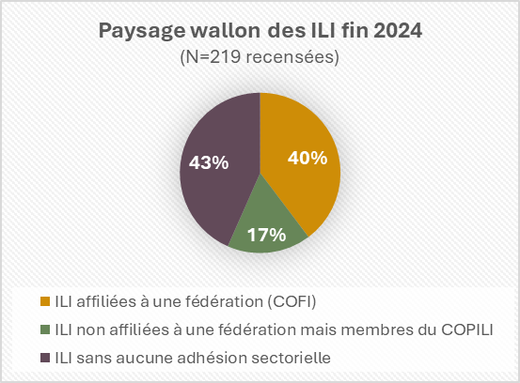

Slide 6
Triple maillage des fédés sectorielles
Maillage vertical (ascendant)
(1ère, 2ème, 3ème ligne)
Légitimité & enjeux de fond procèdent de la base
→ Importance de l’affiliation
Consolider fédérations et inter fédération sectorielles
Meilleure assise des représentants
Meilleur accompagnement des opérateurs
Maillage diagonal (organique)
Cultiver confiance/coopération avec :
Les administrations
Les mandataires publics
Concertation réelle (espaces formels et informels)
Freins : dynamiques politiques, rapports de force entre acteurs, inertie bureaucratique, déficit de moyens…
Leviers : bonne gouvernance, Charte associative, poids, structuration, professionnalisme et indépendance des fédérations sectorielles
Maillage horizontal (pluridirectionnel)
Convergence des luttes, transversalité
1° au sein d’un même secteur (ex : DisCRI, Coordination MENA…)
2° avec des secteurs proches (ex : ISP, services sociaux, CPAS…)
3° avec tout le non-marchand (ex : culture, santé…)
D’autant plus nécessaire dans un climat politique défavorable à tout niveau (régional, fédéral et international)

Slide 7
Réalisations COFI
Présentées sur un double axe selon la nature de l’action :
Axe 1 : Spécifique (rôle expert) <> Transversal (rôle politique)
Axe 2 : Concertation (rôle partenarial) <> Interpellation (rôle militant)

Slide 8
Interpellation (rôle militant)
Courriers au Ministre pour demander des avancées (budget, critères, processus…) Suggestion de questions parlementaires en Commission du Parlement wallon Invitation du Ministre à visiter des opérateurs de terrain Notes propositionnelles relatives au contenu de la réforme décrétale/réglementaire Note propositionnelle relative au contenu de la circulaire interprétative Enquête de type Baromètre sur la situation des structures ILI Développement d’un logo pour conférer aux ILI une identité visuelle commune Rencontre avec le cabinet du Ministre | Participation à la manifestation nationale du Non-Marchand du 22/05 Relais/signature de cartes blanches dénonçant le sort réservé aux migrants et aux services qui les accompagnent Communiqués de presse pour exprimer l’attente d’une réforme et de changements de gouvernance Rédaction d’un Mémorandum sectoriel en vue des élections de 2024 Organisation d’un événement politique de débat au prélude aux élections de 2024 Participation à une note d’interpellation pour prise en compte des personnes étrangères dans le Plan de Lutte contre la Pauvreté
Mandats et participation active au sein des organes de concertation de la politique wallonne d’intégration (à renouveler) Participation à chaque réunion sectorielle convoquée par les autorités wallonnes Interventions dans le cadre d’événements divers organisés par des CRI Propositions techniques (via GT) pour l’amélioration de documents et formulaires administratifs | Mandats et participation active au sein de la Commission AIS du CESE Concertations avec le réseau COPILI sur les enjeux et stratégies concernant les ILI Dialogue régulier avec le DisCRI Rencontre avec des acteurs de la politique flamande d’intégration
Spécifique (rôle expert)
Transversal (rôle politique)
Concertation (rôle partenarial)

Slide 9
Contacts
ALEAP - https://aleap.be/
CAIPS - https://www.caips.be/
CODEF - https://www.codef.be/
FdSS - https://www.fdss.be/fr/
Risome - https://www.risome.be/

Slide 10
Merci

